Slide 1
Liefhebben en dienen
Welkom bij het
verdiepingsprogramma
Liefhebben en dienen:
valkuilen

Slide 2
Oriëntatie 1: Ervaringen met grenzen
Je ging zelf behoorlijk over je eigen grenzen heen.
Je ging over de grenzen van een ander heen.
Iemand anders ging over jouw grenzen heen.

Slide 3
Oriëntatie 2: Spiegelen met stellingen
Ik denk te snel in oplossingen.

Slide 4
Oriëntatie 2: Spiegelen met stellingen
Ik zie liefhebben en dienen als middel om iets te bereiken.

Slide 5
Oriëntatie 2: Spiegelen met stellingen
Ik kan moeilijk nee zeggen.

Slide 6
Oriëntatie 2: Spiegelen met stellingen
Ik voel verantwoordelijkheid om de ander te helpen / te redden.

Slide 7
Oriëntatie 2: Spiegelen met stellingen
Ik herken mijzelf in de gedachte: ‘Als ik het niet doe, dan…..’

Slide 8
Kompas

Slide 9
Reisgidsvideo Liefhebben en dienen

Slide 10
Reisgids

Slide 11
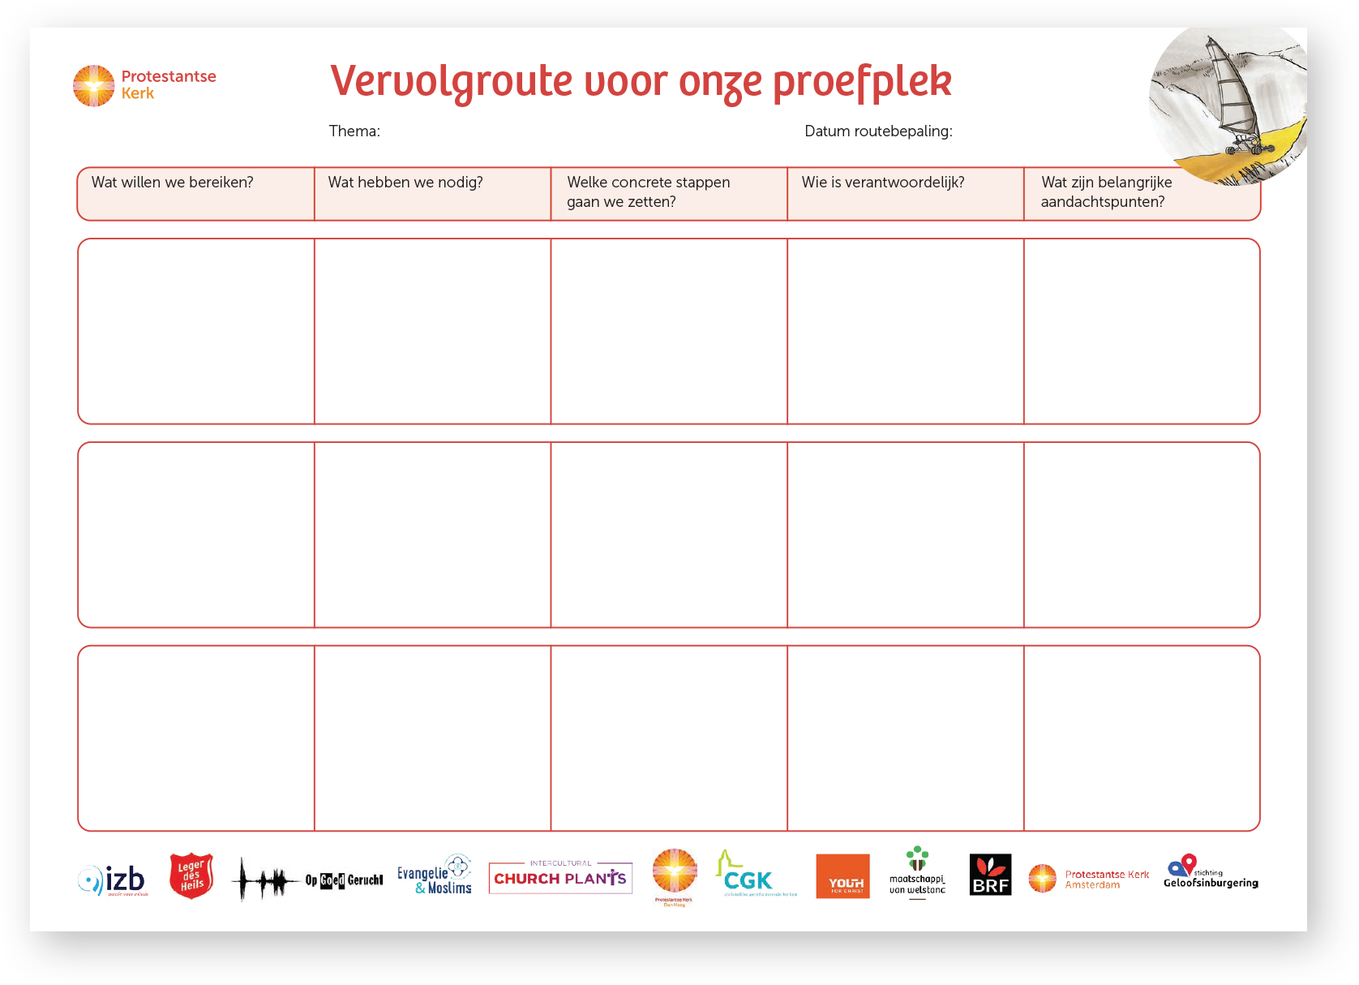
Route

